Slide 1
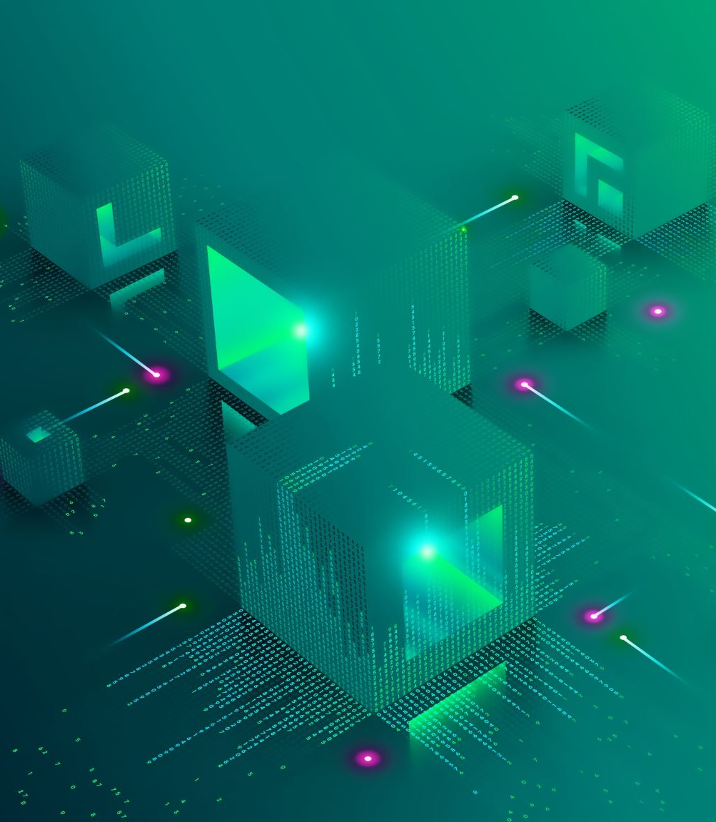
Willkommen
Klasse A1 – 06.02.2023

Slide 2
Hausaufgaben KB Seite 49
Sportarten | Treffpunkte
Radfahren | Kinos
2. Fußball | 2. Sportstätten
3. Schwimmen | 3. Jugendclubs
4. Basketball | 4. Bibliothek
5. Aerobic | 5. Burger King
6. Volleyball | 6. Teestuben
7. Jogging
8. Tennis
9. Tischtennis

Slide 3
Dann: Wiederholungsaufgabenblatt
8. Schreib die Possessivpronomen! (Γράψε τις κτητικές αντωνυμίες)
1. Tina hat eine Gitarre. Das ist ihre Gitarre.
2. Andreas hat ein Schlagzeug. Das ist sein______________ Schlagzeug.
3. Ich habe zwei Hunde. Das sind meine Hunde.
4. Du hast ein Hobby. Was ist dein Hobby?
5. Meine Eltern haben ein Foto. Ihr Foto ist toll.

Slide 4
Wiederholungsaufgaben
9. Was passt zusammen? (Τι ταιριάζει;)
Schlagzeug:_spielen, hören
Basketball:_spielen
Hip Hop: tanzen, hören, spielen arbeiten
Fußball: spielen spielen
Skateboard: fahren fahren
Musik:_machen, hören, spielen machen
Rap:_machen, hören, spielen, tanzen tanzen
Gitarre: spielen, hören hören
Formel 1: fahren
im Garten: arbeiten

Slide 5
Wiederholungsaufgaben
10. Schreib drei kleine Texte! (Γράψε τρία μικρά κείμενα)
a) heißen – Britney Spears – sie – Sängerin – sein – und. – aus – Kentwood – sie – kommen – wohnen – und – in New York.
Sie heißt Britney Spears und sie ist Sängerin. Sie kommt aus Kentwood und sie wohnt in New York.
b) aus – Michael und Ralf Schumacher – Deutschland – kommen. – sein – Formel 1 – sie – Piloten. – Michael – Jahre alt – 42 – Ralf – 38 – und – sein.
M. und R. Sch. Kommen aus Deutschland. Sie sind Formel 1 Piloten. Michael ist 42 Jahre alt und Ralf 38.
c) Otto Rehhagel – Jahre alt – sein – kommen – Deutschland – 72 – aus – und. – Und – Fußballspieler – Fußballtrainer – sein – er. – spielen – gern – er – Fußball.
Rehhagel ist 72 Jahre alt und kommt aus Deutschland. Er spielt gern Fußball und er ist Fußballtrainer und Fußballspieler.

Slide 6
Wiederholungsaufgaben
11. Wie heißt die Pluralform der Nomen? (Πως είναι ο πληθυντικός των ουσιαστικών;)
Vater: die Väter Freundin: die Freundinnen
Lied: die Lieder Gitarre: die Gitarren
Film: die Filme Fußball: die Fußbälle
Hobby: die Hobbys Oma: die Omas
Mutter: die Mütter Sänger: die Sänger

Slide 7
Στη συνέχεια θα κάνουμε κάποιες επαναληπτικές ασκήσεις ακόμη!
https://photodentro.edu.gr/v/item/ds/8521/8058 (Αlltagsaktivitäten)
https://photodentro.edu.gr/v/item/ds/8521/9377 (Musikarten)
https://photodentro.edu.gr/v/item/ds/8521/8206 (Sport im Sommer und im Winter)

Slide 8
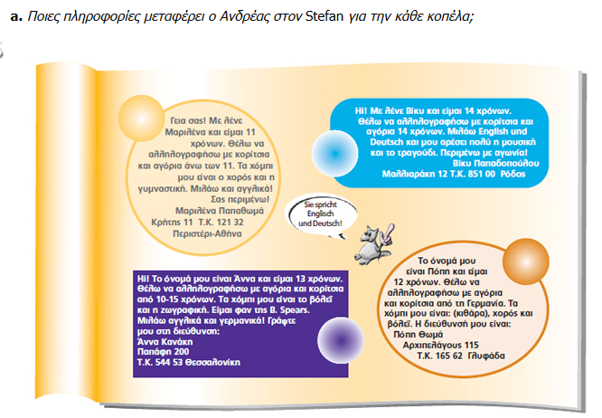
Dann machen wir weiter auf Seite 50 im KB

Slide 9
Στη συνέχεια χωριστείτε σε ομάδες και συγκεντρώστε όσες περισσότερες πληροφορίες μπορείτε για τον Stefan (Σας αφήνω για μερικά λεπτά) – Τι μάθαμε;
Stefan spielt in einer Musikgruppe. Er singt.
Stefan spielt gern Fußball.
Stefan tanzt.
Stefan kommt aus Salzburg und wohnt in Berlin.
Stefan ist 14 Jahre alt.

Slide 10
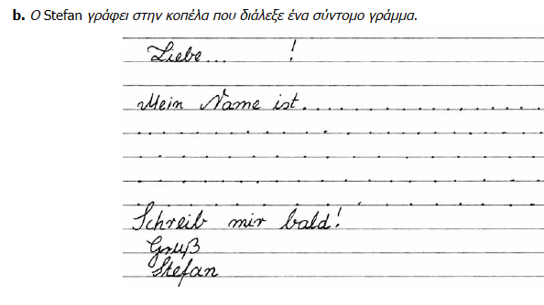
Στο σπίτι σας με τις πληροφορίες που βρήκαμε για τον Stefan γράφουμε ένα γράμμα
Και συστηνόμαστε σε ένα από τα κορίτσια που είδαμε παραπάνω.

Slide 11
Hausaufgaben
1. Nα γράψετε το γράμμα της σελίδας 50 (γραπτός λόγος)
2. ΑΒ (Seite 190) → Aufgabe 1 und 2
3. AB (Seite 191) → Aufgabe 3
4. AB Seite 152 → Aufgaben 15 und 16

